Slide 1
第15章：常用类库
CharSequence接口

Slide 2
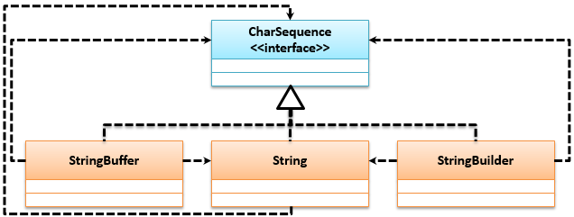
CharSequence及其子类
CharSequence是从JDK 1.4开始提供的一个描述字符串标准的接口，常见的子类有三个：String、StringBuffer、StringBuilder

Slide 3
CharSequence接口方法
No. | 方法 | 类型 | 描述
1 | public char charAt​(int index) | 普通 | 获取指定索引字符
2 | public int length​() | 普通 | 获取字符串长度
3 | public CharSequence subSequence​(int start, int end) | 普通 | 截取部分字符串
package cn.mldn.demo; public class JavaAPIDemo { public static void main(String[] args) { CharSequence str = "www.mldn.cn"; // 子类实例向父接口转型 CharSequence sub = str.subSequence(4, 8); // 截取部分子字符串 System.out.println(sub); } }

